Slide 1


Выпускная квалификационная работа магистра «Разработка эмулятора ядра MIPS с использованием современных средств и методов проектирования ПО»
Направление подготовки 11.04.03
Проектирование и технология производства электронной аппаратуры
Выполнил: студент группы ИУ4-41М Кутаев К.С.
Руководитель: к.т.н., доцент кафедры ИУ4 Гладких А.А.
Москва 2024
Notes:
Здравствуйте, я студент группы ИУ4-41М Кутаев Кирилл
Представляю вашему вниманию выпускную квалификационную работу магистра на тему:
«Разработка эмулятора ядра MIPS с использованием современных средств и методов проектирования ПО»

Slide 2
Актуальность
Увеличение интеграции встраиваемых систем
Тестирование, отладка и анализ ВПО
Разработка надежных, отказоустойчивых и безопасных встраиваемых систем
Затруднения при проведения отладочных процессов на устройстве
Notes:
Увеличение интеграции встраиваемых систем во многие сферы промышленности и
повседневной жизни привело к взрывному росту количества устройств и к
расширению их функциональности.
В процессе разработки ВПО требуется проводить тестирование, отладку и динамический анализ его выполнения. Использование данных процессов является важным критерием для разработки надежных, отказоустойчивых и безопасных встраиваемых систем. Проводить эти процессы на разрабатываемом устройстве не всегда является возможным: разработка аппаратной части не завершена, отсутствует физический доступ, на системе недостаточно ресурсов.

Slide 3
Цели и решаемые задачи
Цель работы – повышение эффективности процесса отладки программного обеспечения встраиваемых систем за счет применения эмулятора, обладающего характеристиками быстродействия и эффективности поддержки
Решаемые задачи:
Разработка методики исследования быстродействия современных средств проектирования ПО
Разработка программного обеспечения для проведения исследования быстродействия современных средств проектирования ПО
Разработка архитектуры эмулятора ядра MIPS
Разработка эмулятора ядра MIPS с использованием современных средств проектирования ПО
Разработка модуля ядра MIPS в эмуляторе Kopycat
Разработка методики испытаний быстродействия эмуляторов ядра MIPS
Notes:
Была поставлена цель увеличения эффективности процесса отладки ВПО разрабатываемых устройств
за счет применения эмулятора, обладающего характеристиками быстродействия и эффективности поддержки.
Для достижения цели были поставлены следующие задачи:
Разработка методики сравнения быстродействия современных средств проектирования ПО
Разработка программного обеспечения для проведения исследования быстродействия современных средств проектирования ПО
Разработка архитектуры эмулятора ядра MIPS
Разработка эмулятора ядра MIPS с использованием современных средств проектирования ПО
Разработка модуля ядра MIPS в эмуляторе Kopycat
Разработка методики сравнения быстродействия эмуляторов ядра MIPS

Slide 4
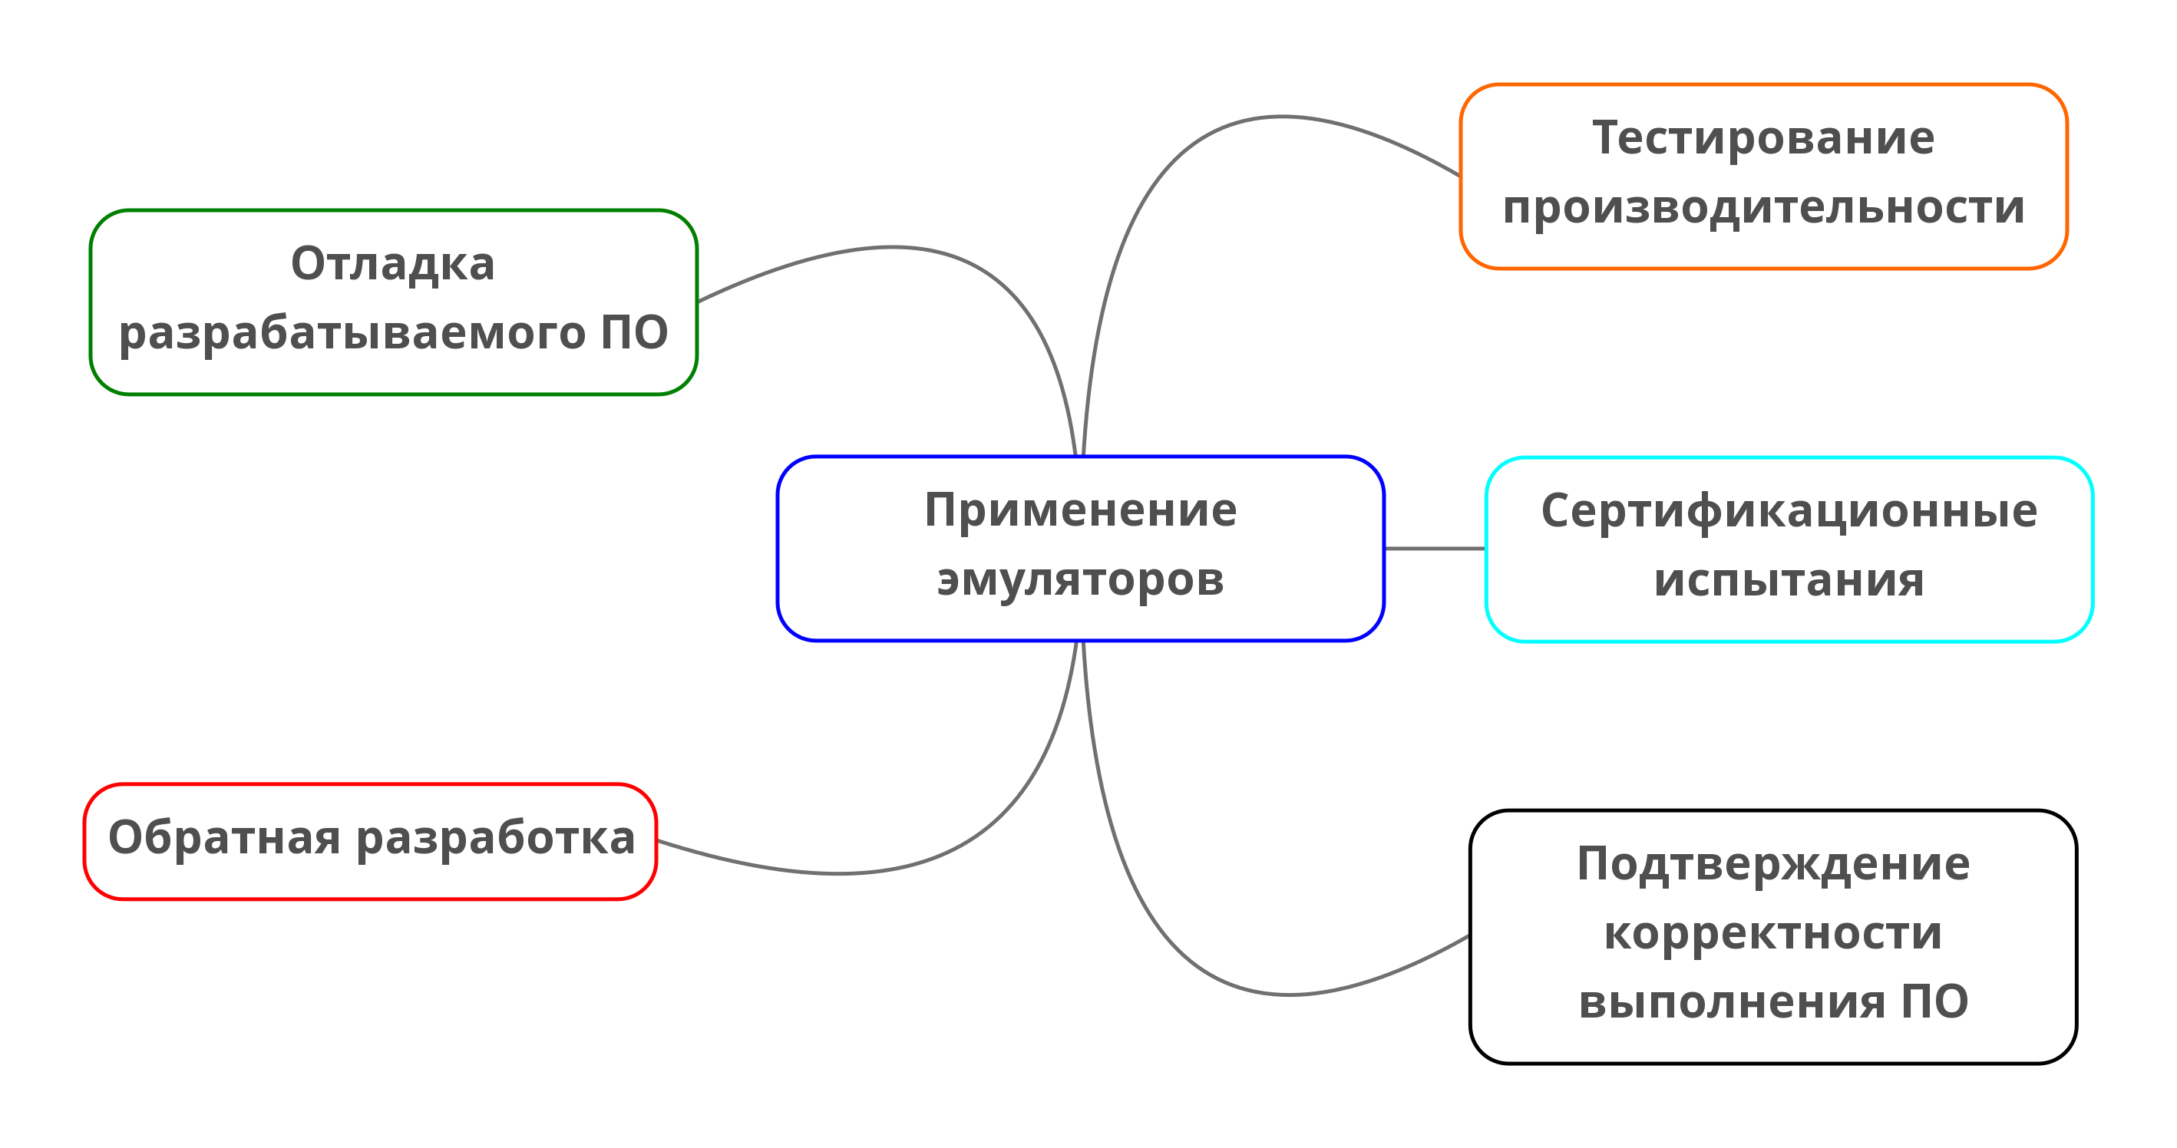
Области применения эмуляторов
Notes:
Эмулятор имитирует работу программной и аппаратной части вычислительной системы и ее окружения в другой вычислительной системе.
Эмуляторы обладают широким спектром применения. Они используются для тестирования и отладки разрабатываемого ПО, анализа выполнения ПО в рамках проведения сертификационных испытаний, для тестирования производительности, для подтверждения корректности выполнения ПО, а также для решения задач обратной разработки.

Slide 5
Обзор существующих решений
Сравнение мульти архитектурных эмуляторов встраиваемых систем
Программное решение | Быстродействие | Трудоемкость реализации новых модулей | Интерфейс GDB
Qemu | Высокое | Высокая | Есть
Kopycat | Среднее | Низкая | Есть
Unicorn | Высокое | Высокая | Есть
Proteus | Низкое | Высокая | Нет
Keil IDE | Низкое | Отсутствует | Есть
Значения качественных характеристик приведены относительно элементов таблицы
Notes:
Был проведен обзор и анализ существующих решений по эмуляции встраиваемых систем.
Выявлено отсутствие решения, которое обладает характеристикой быстродействия и низкой трудоемкостью реализации новых модулей
Таким образом, возникает потребность в разработке эмулятора, который будет обладать данными характеристиками.

Slide 6
Обзор средств разработки ПО
Средство | Способ преобразования исходного кода | Распространенность (TIOBE Index), доля рынка | Количество синтаксический абстракций
Python | Интерпретация | 15% | Высокое
Cython | Компиляция | <0.2% | Высокое
JavaScript | Интерпретация | 3% | Среднее
C# | Байт-код (JVM) | 7% | Среднее
Rust | Компиляция | 1% | Среднее
Kotlin | Байт-код (JVM) | 1% | Высокое
C | Компиляция | 11% | Низкое
Значения качественных характеристик приведены относительно элементов таблицы
Notes:
Для решения данной задачи был проведен обзор и анализ средств разработки ПО, основной частью которых являются языки программирования. Основными критериями для выбора были: быстродействие, распространенность, количество интегрированных абстракций и синтаксиса, а также наличие экосистемы для разработки.

Slide 7
Методика исследования быстродействия ЯП
Разработка идентичных алгоритмов с использованием базовых синтаксических конструкций ЯП и идентичного интерфейса передачи входных данных
Генерация случайных входных данных в заданных диапазонах
Запуск контейнера с образом ОС и окружением для исследуемых ЯП
Старт отсчета времени
Запуск выполнения алгоритма
Окончание отсчета времени
Сохранение результатов
Повторение пунктов 3 – 7 для других исследуемых ЯП
Повторение пунктов 2 – 8 для заданное количество раз
Вычисление среднего арифметического скорости выполнения для каждого ЯП
Построение графика сравнения быстродействия ЯП
Notes:
Для проведения сравнительного анализа быстродействия языков программирования была разработана методика, которая позволяет проводить исследование в идентичных условиях.

Slide 8

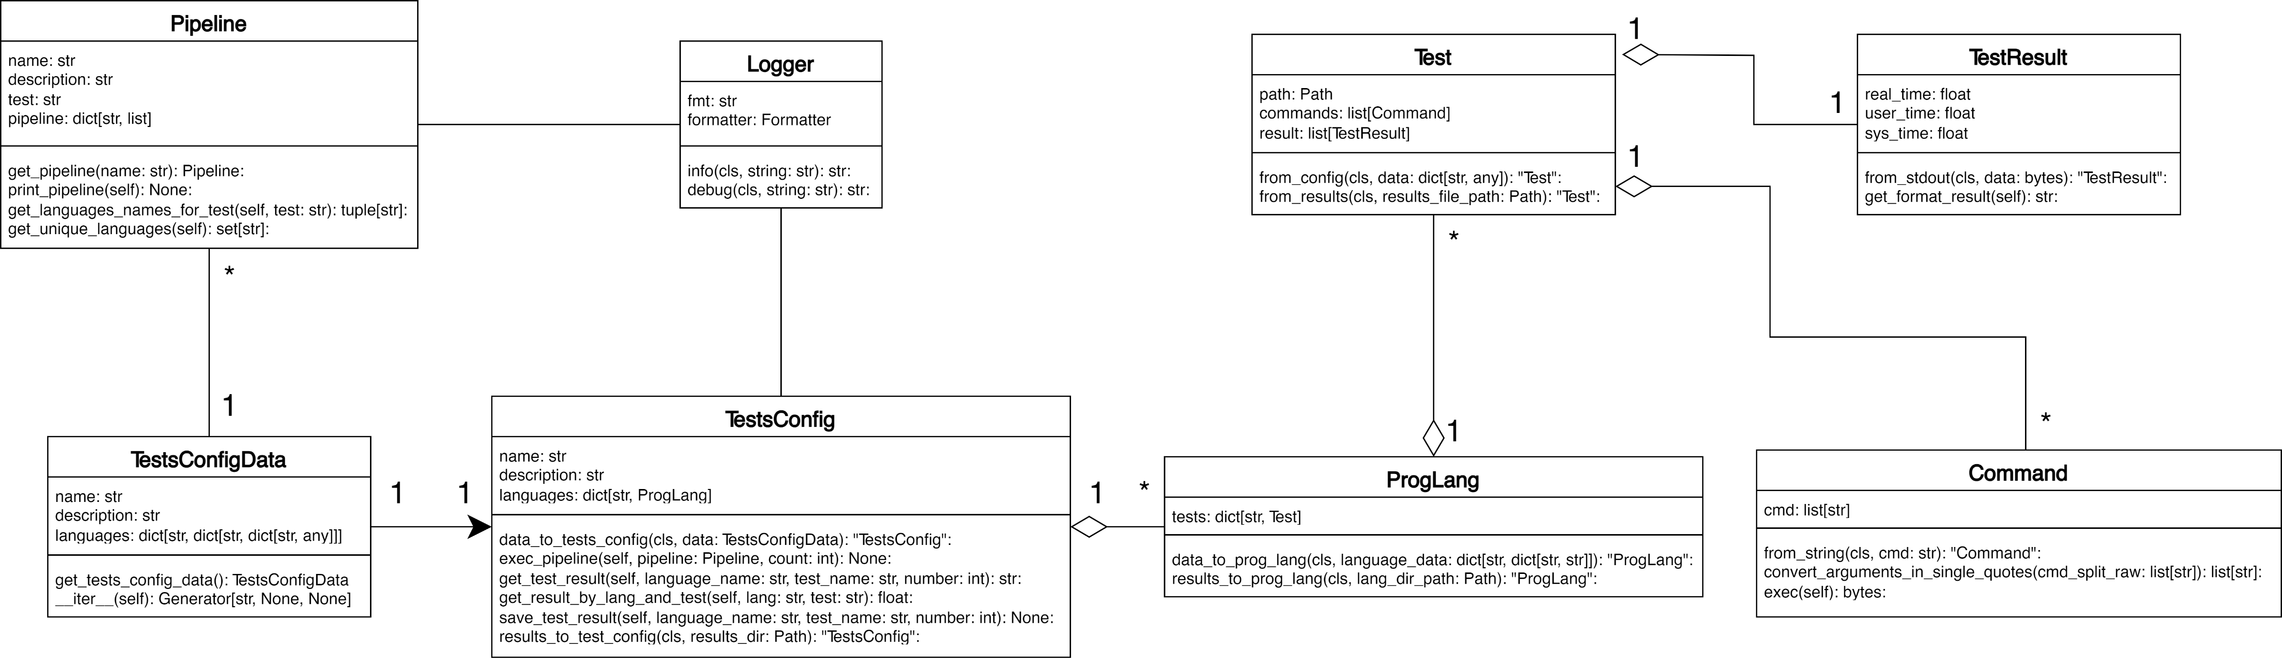
Разработка ПО для исследования ЯП
Flexible Programming Language Benchmarking (FPLB)
Гибкий Бенчмаркинг Языков Программирования
Диаграмма классов ПО для исследования быстродействия ЯП «FPLB»
Notes:
На основе методики было разработано ПО FPLB для исследования быстродействия языков программирования. Для него разработана диаграмма классов. ПО реализовано с использованием языка программирования Python.

Slide 9
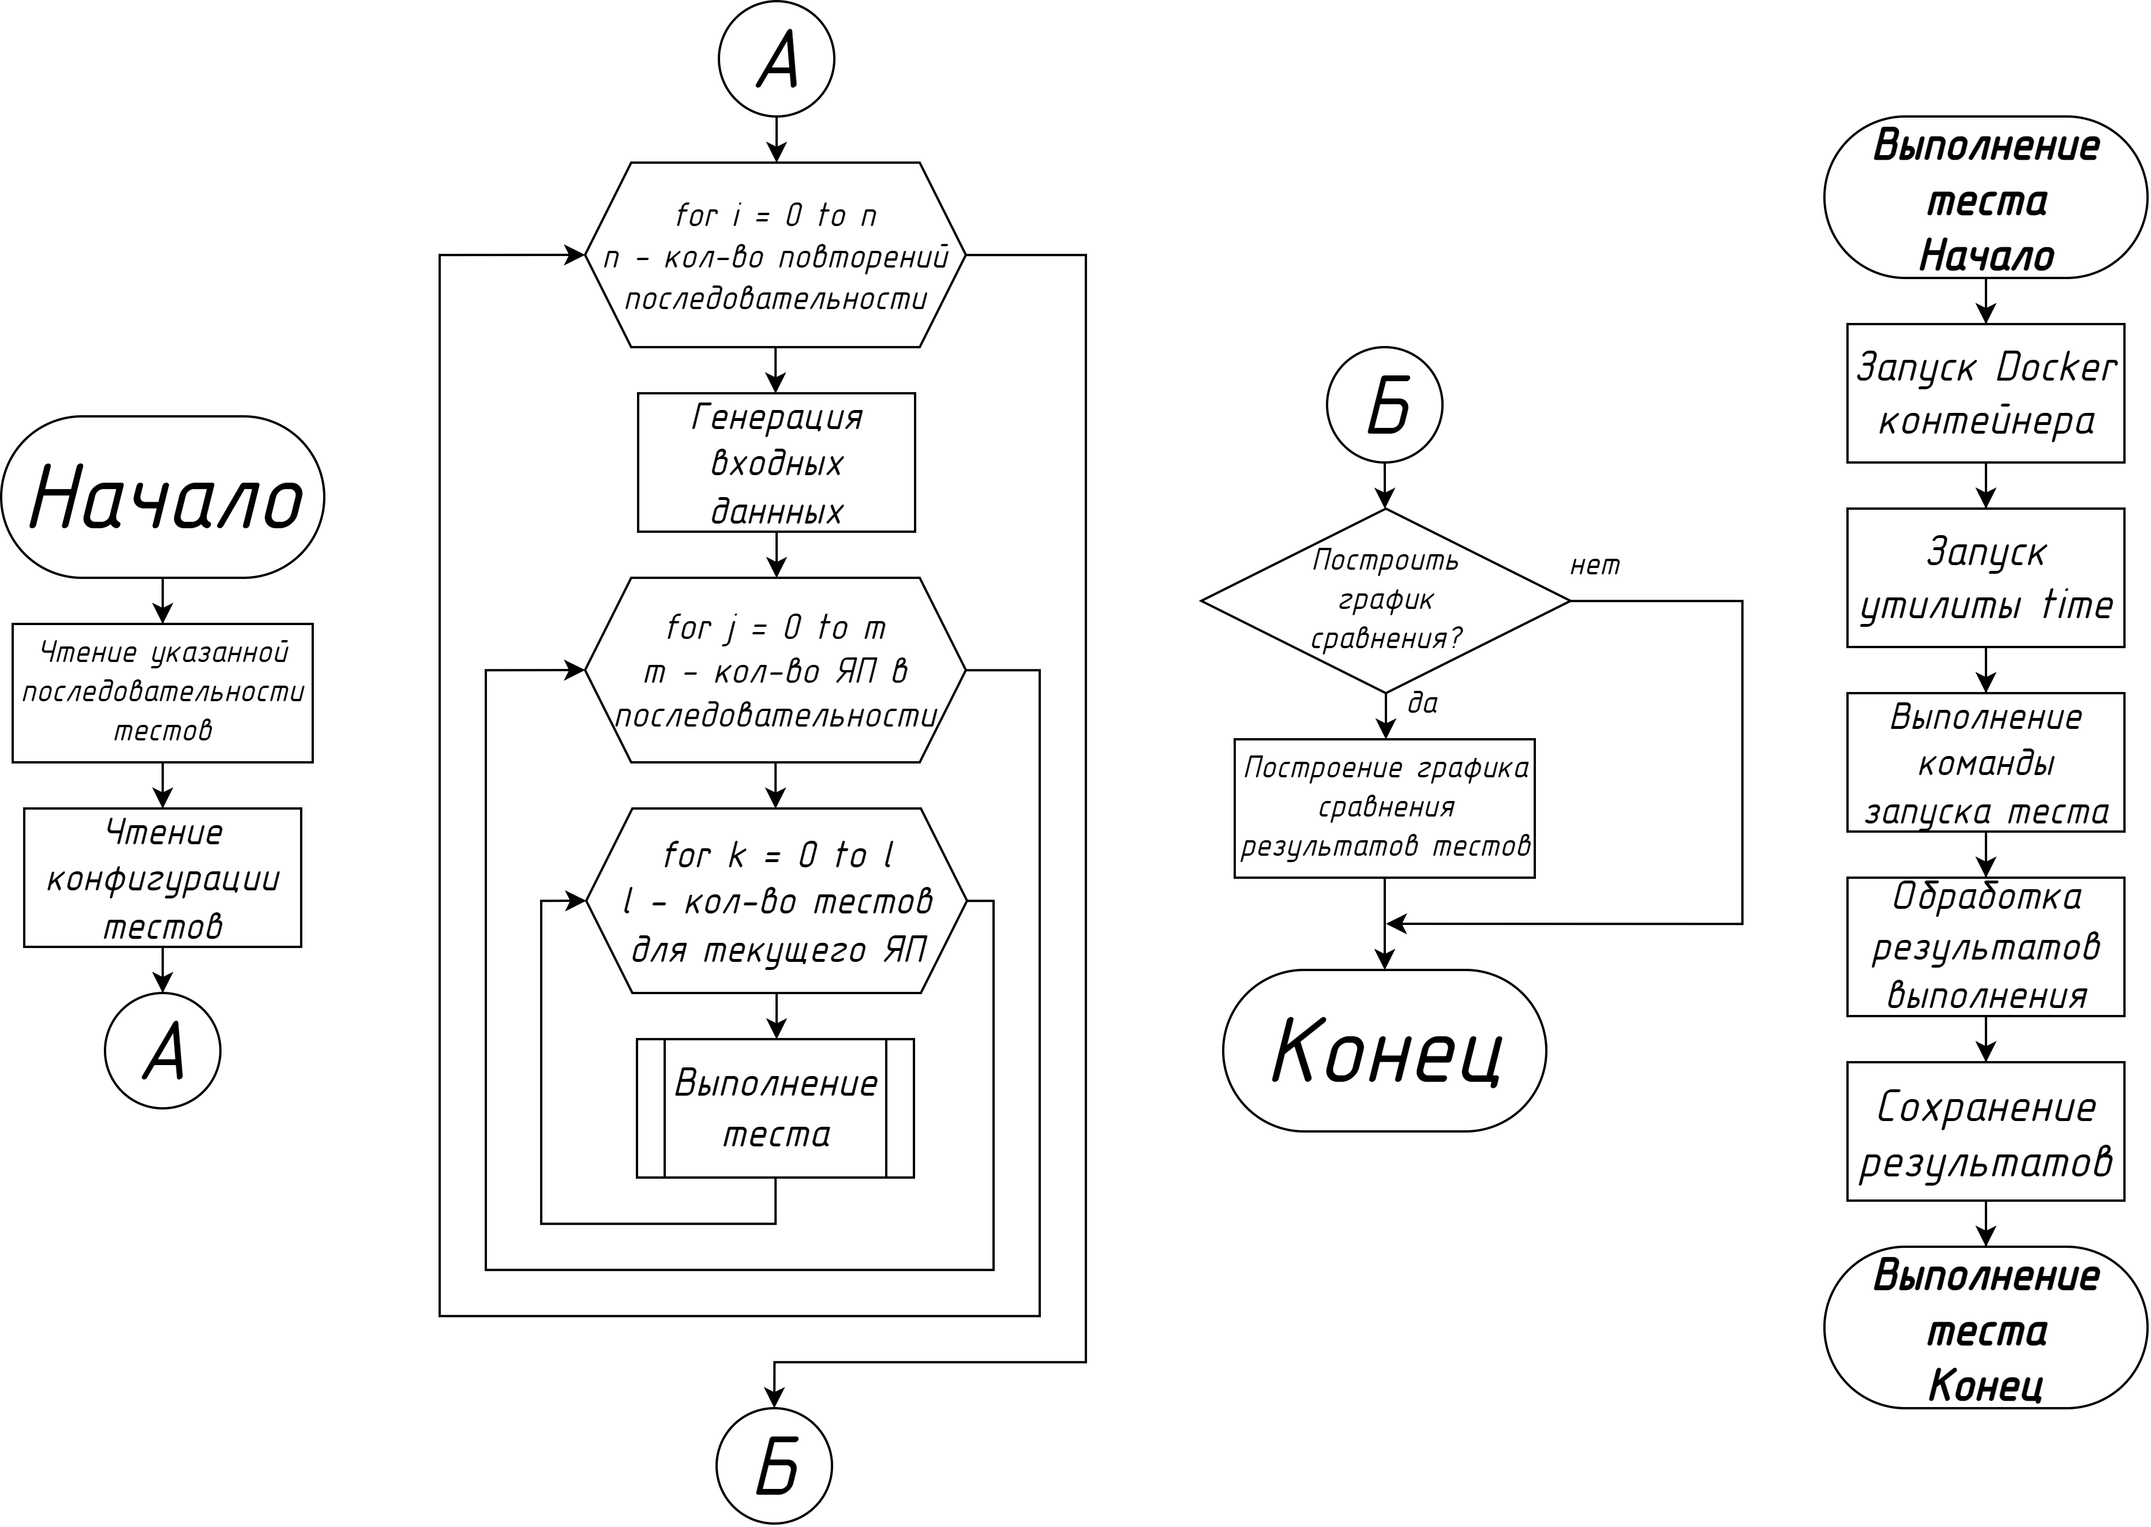
Блок-схема алгоритма ПО
Блок-схема алгоритма работы ПО для исследования быстродействия языков программирования «FPLB»
Notes:
Алгоритм работы ПО заключается в запуска для каждого теста идентичного окружения в виде Docker контейнера. Вся последовательность тестов повторяется заданное количество раз, а получаемый результат усредняется. Перед каждой последовательностью тестов генерируются новый набор данных в заданном диапазоне. Для получения времени выполнения теста используется утилита time. Полученные результаты визуализируются на грифике.

Slide 10
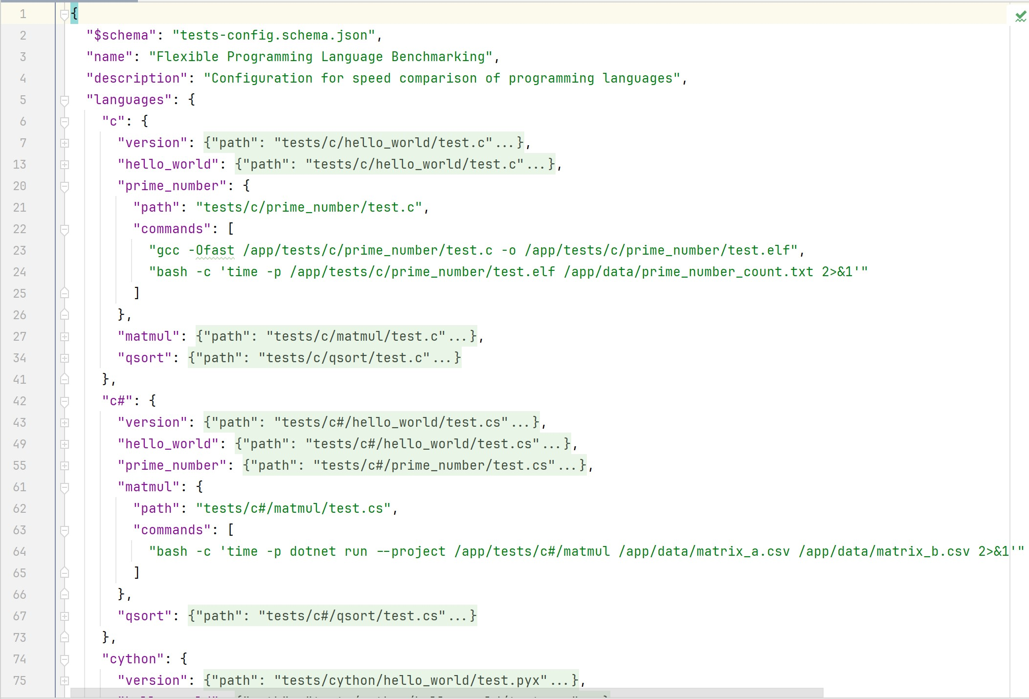
Иерархический дескриптор конфигурации тестов
Пример структуры четырехуровневого иерархического дескриптора конфигурации для проведения исследования быстродействия выполнения заданных алгоритмов различными языками программирования
Notes:
Для описания и конфигурации тестирования быстродейсвтвия языков программирования разработан четырехуровневый иерархический дескриптор в нотации JSON.

Slide 11
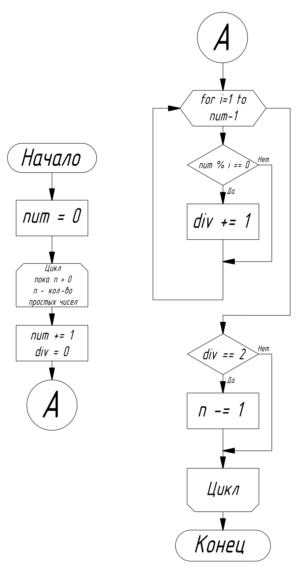
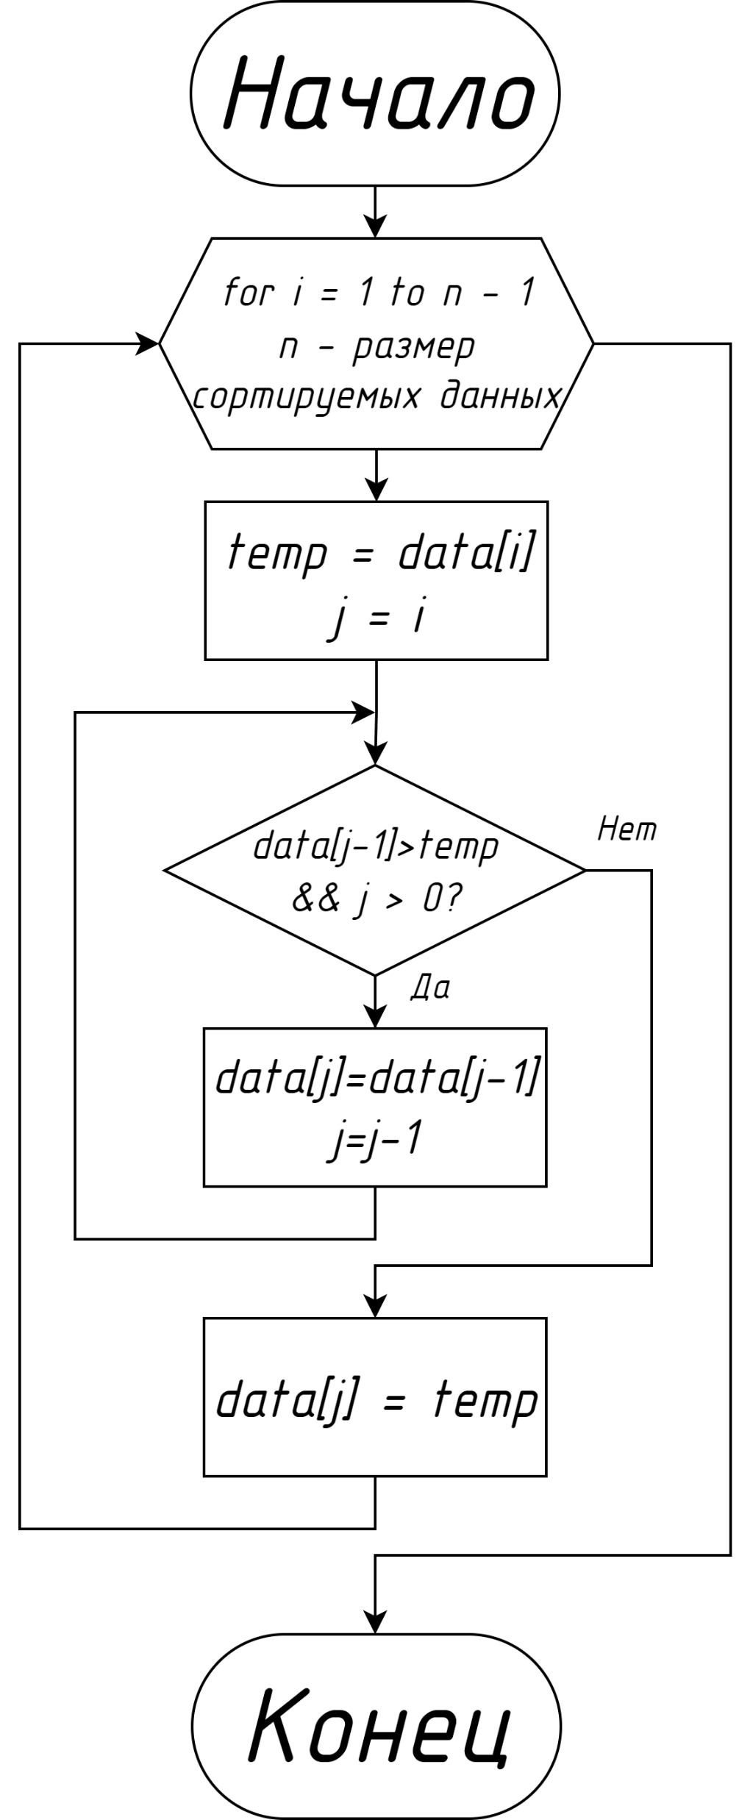
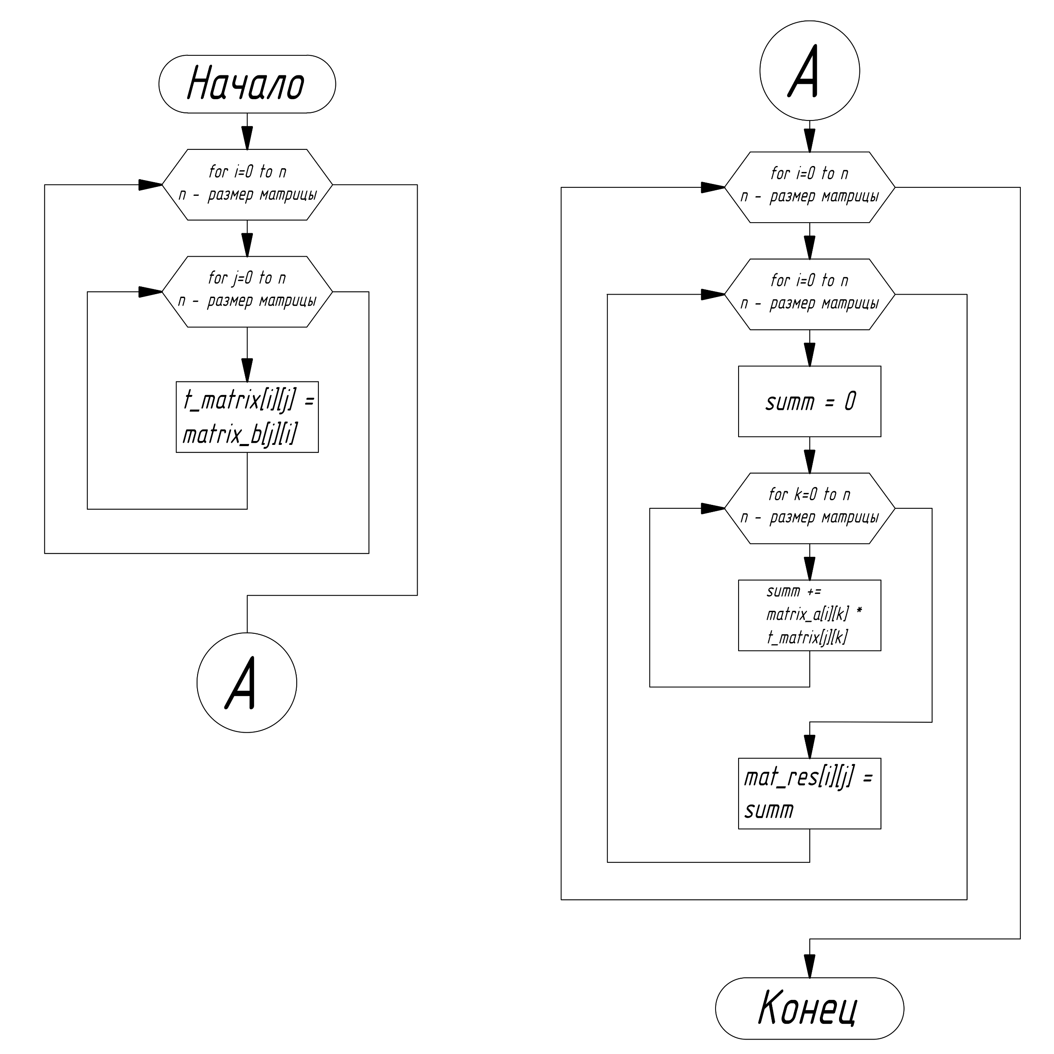
Обзор исследуемых алгоритмов
Блок-схемы алгоритмов, используемых для проведения исследования быстродействия языков программирования
Алгоритм умножения матриц
Алгоритм «Быстрая сортировка»
Алгоритм поиска простых чисел
1
2
3
Notes:
Для проведения исследования быстродействия языков программирования были выбраны 3 алгоритма. Операции, выполняемые в них, являются самыми распространенными операциями, которые выполняет процессор. Это алгоритм умножения матриц, алгоритм «Быстрая сортировка» и алгоритм поиска простых чисел.

Slide 12
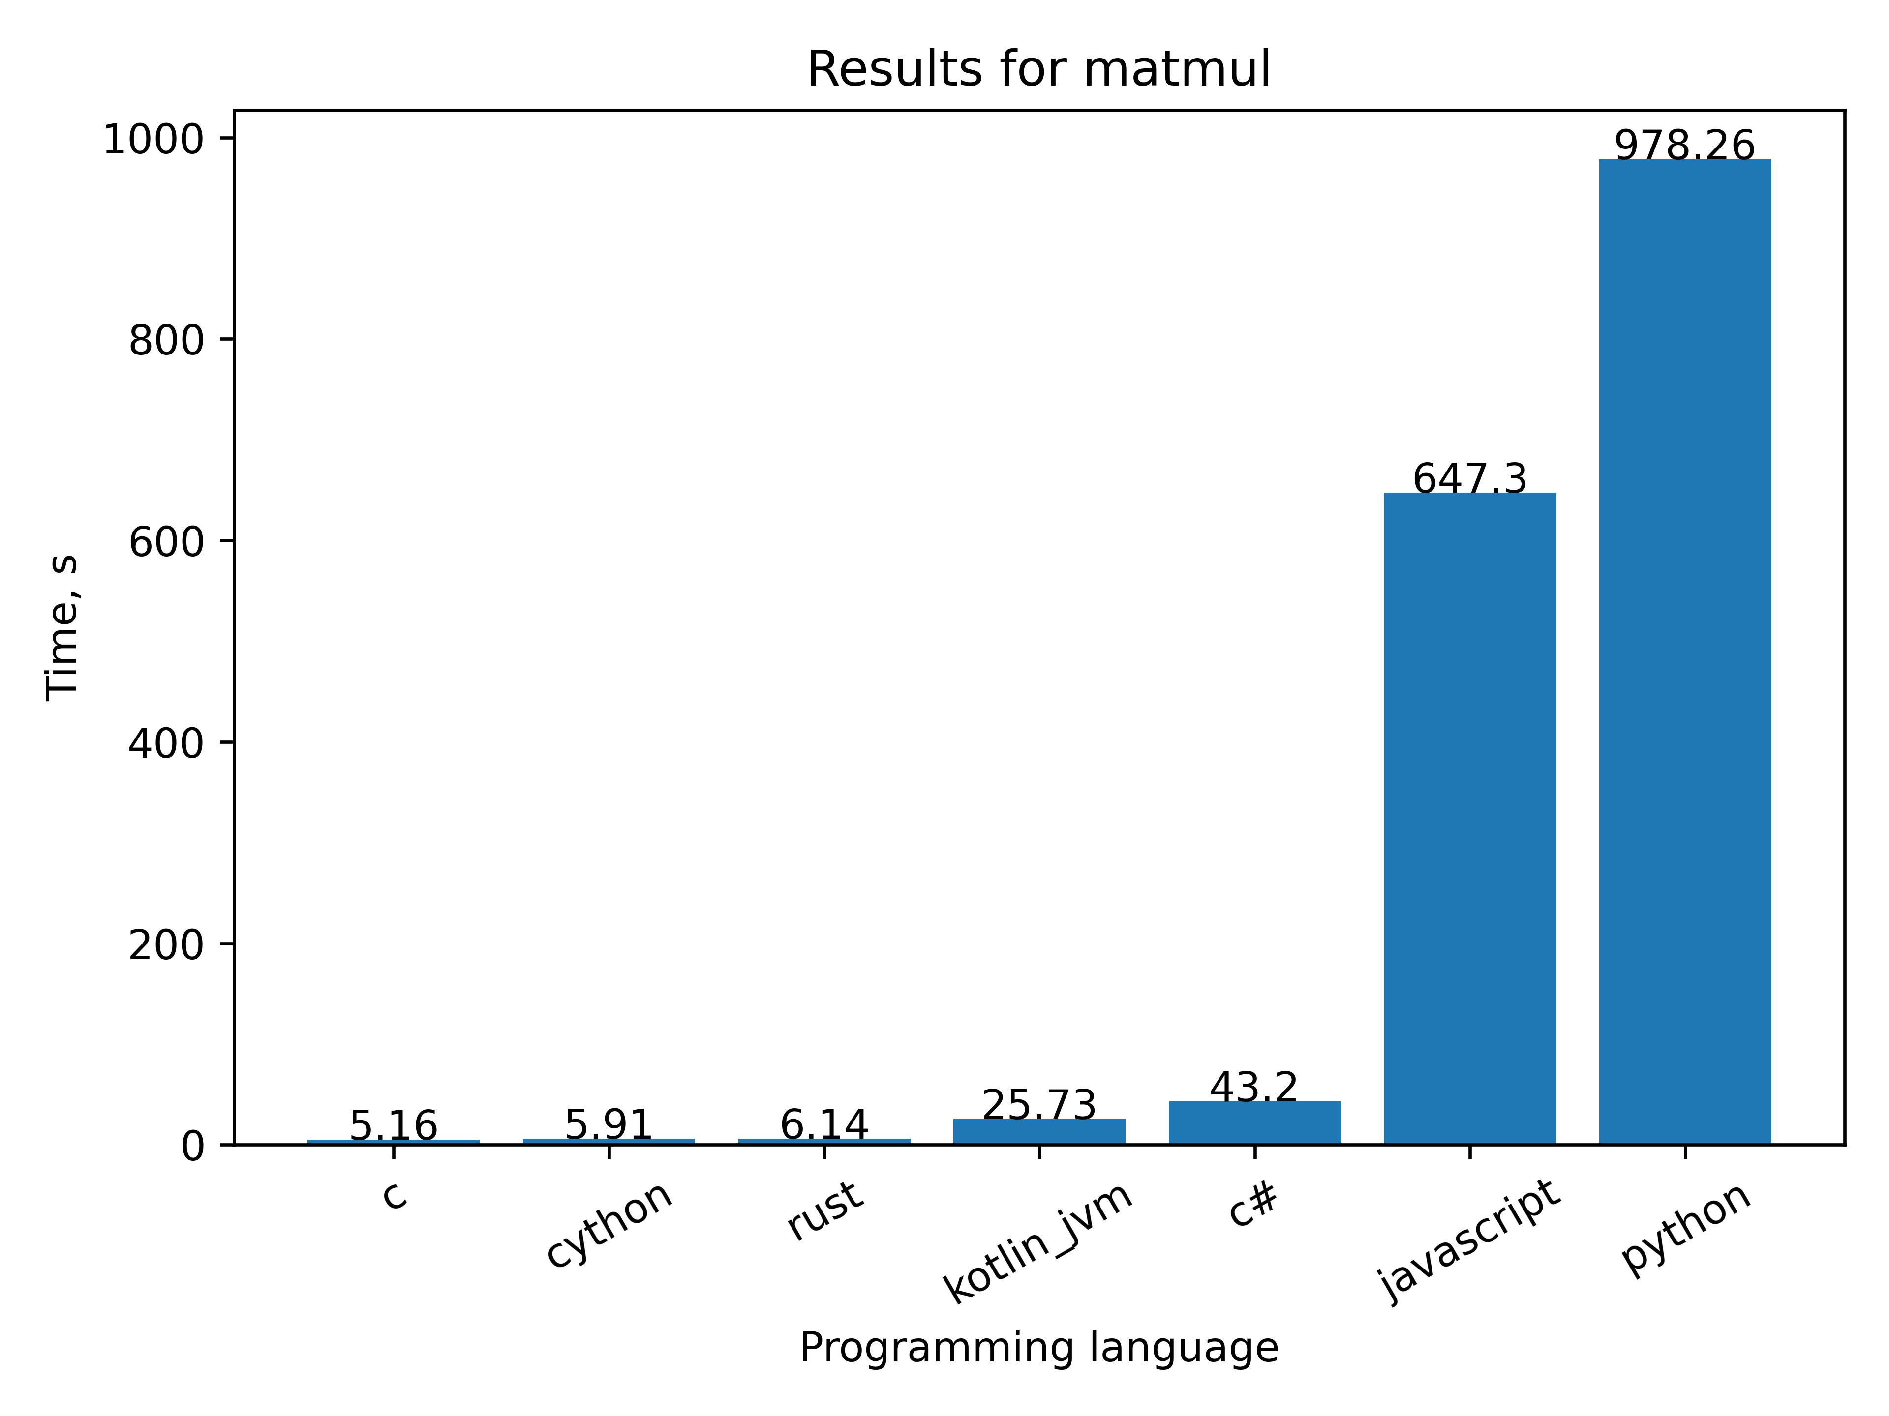
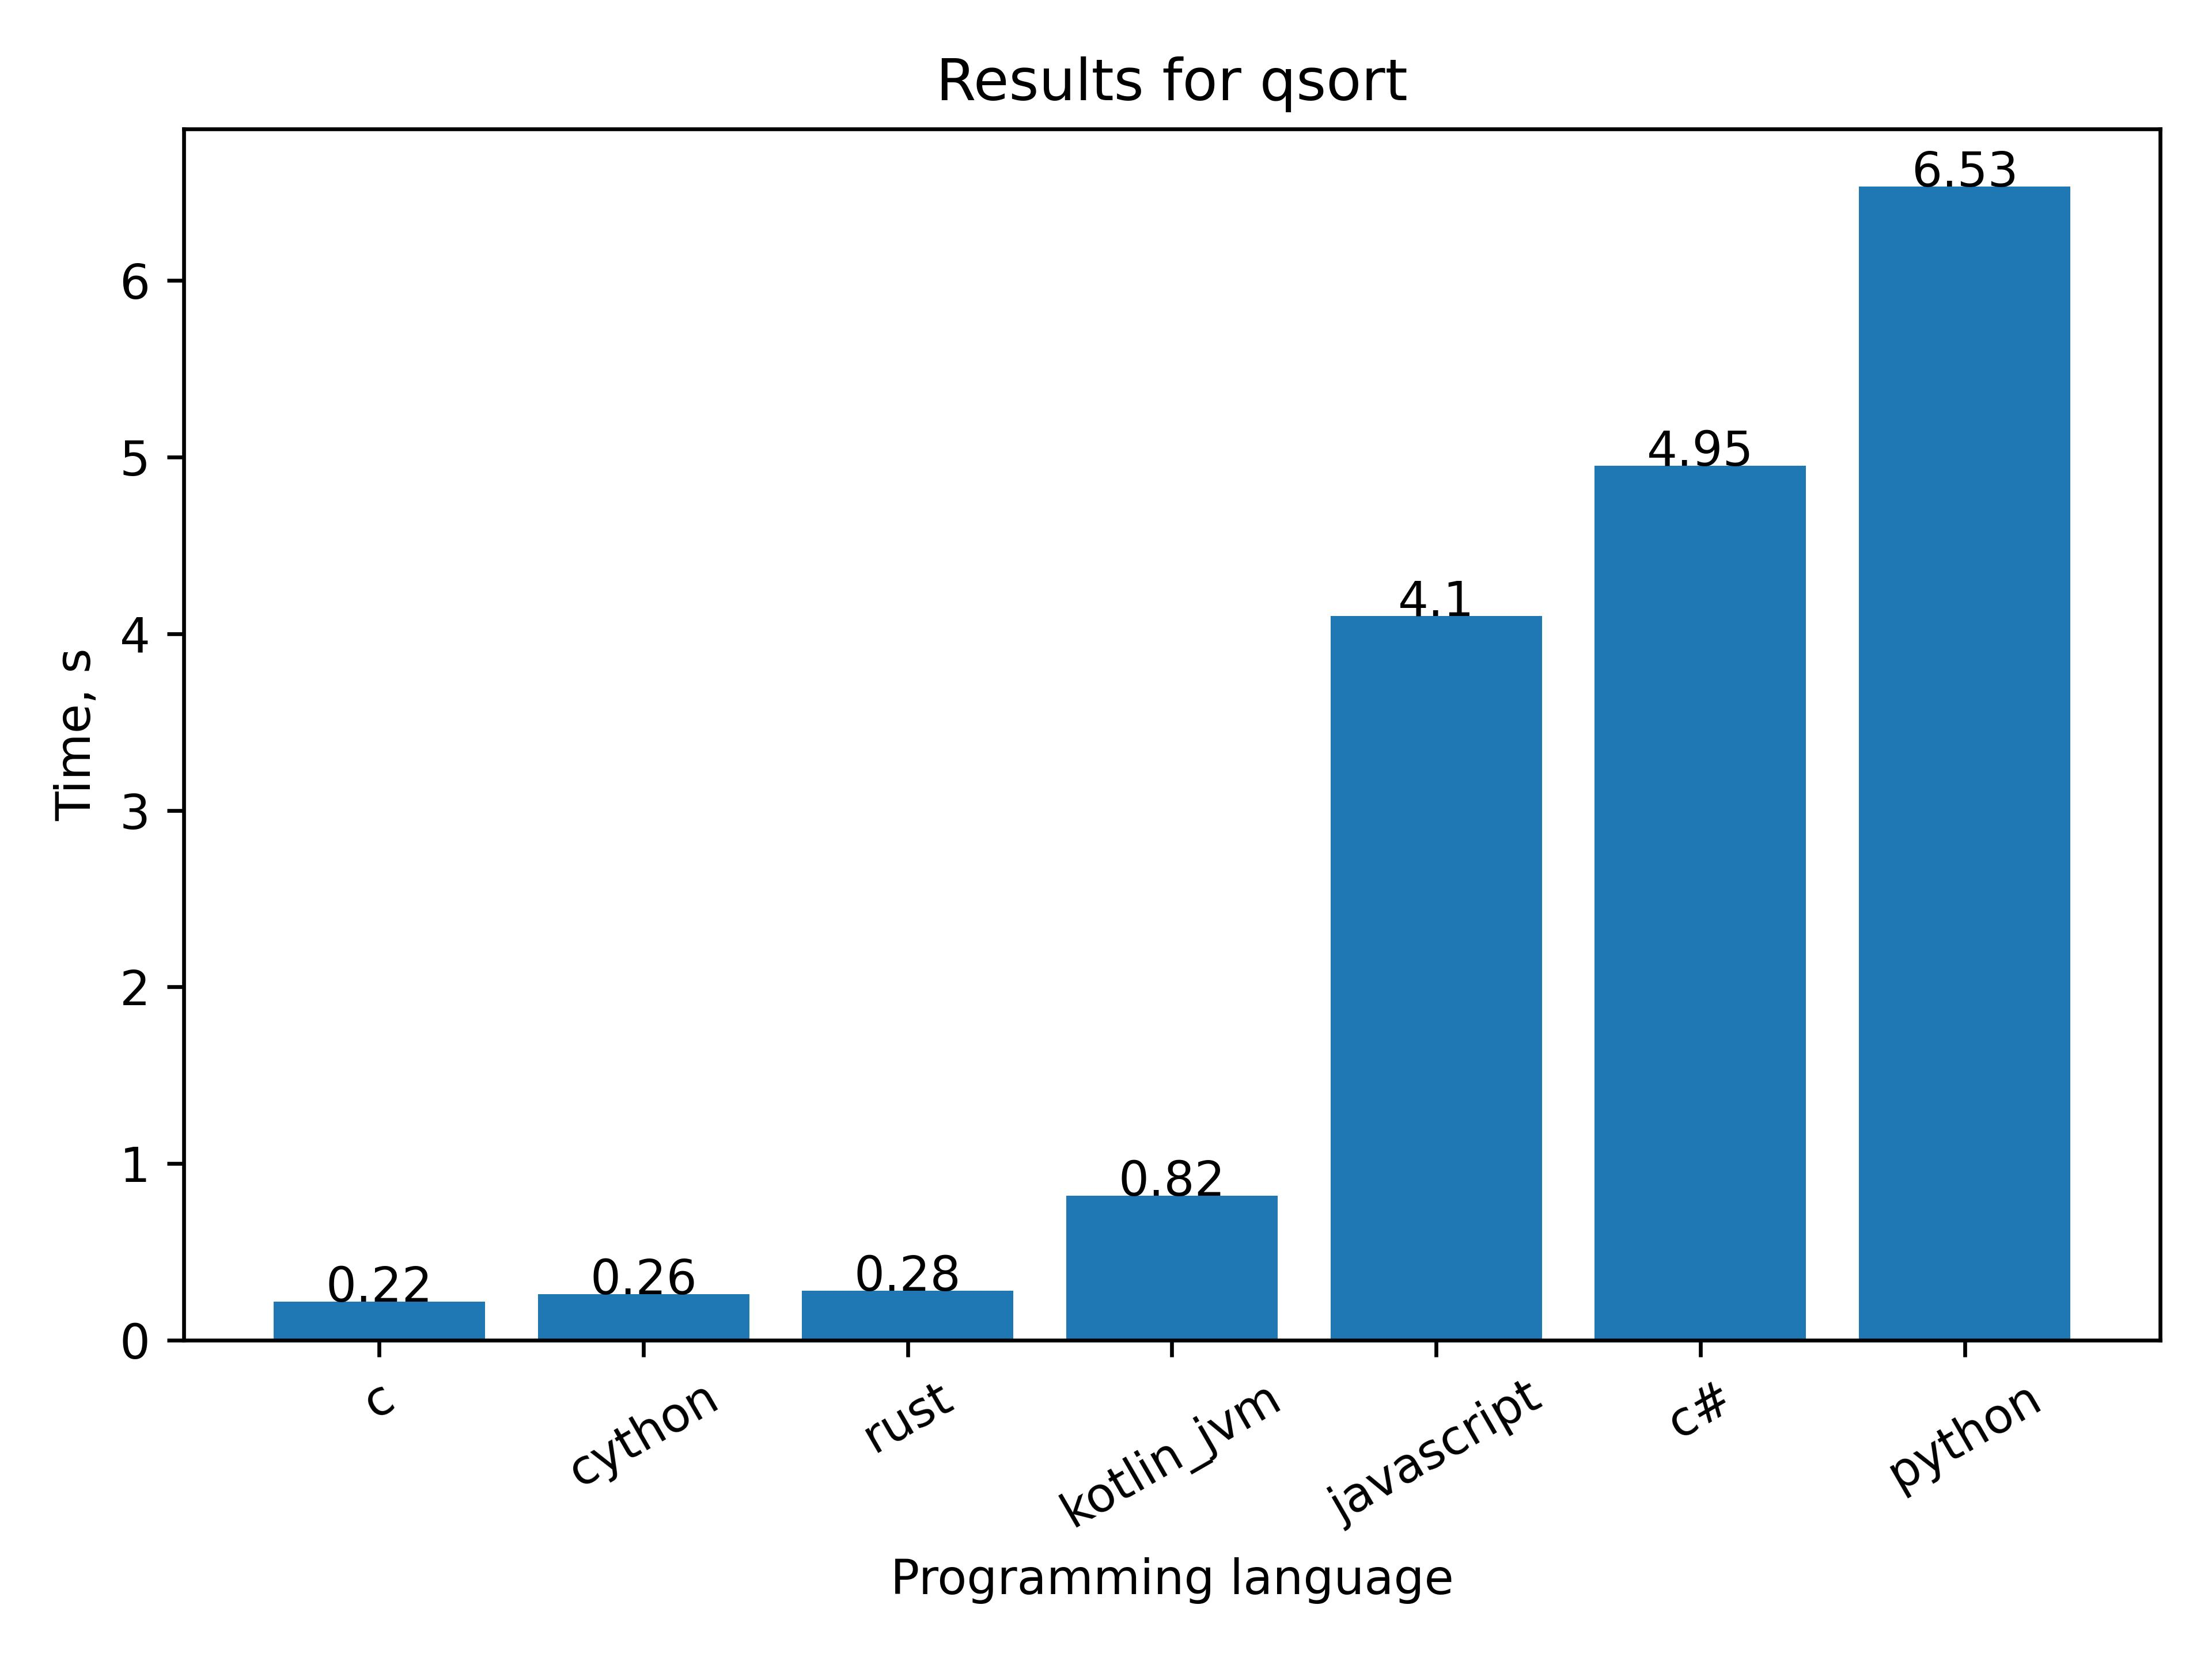
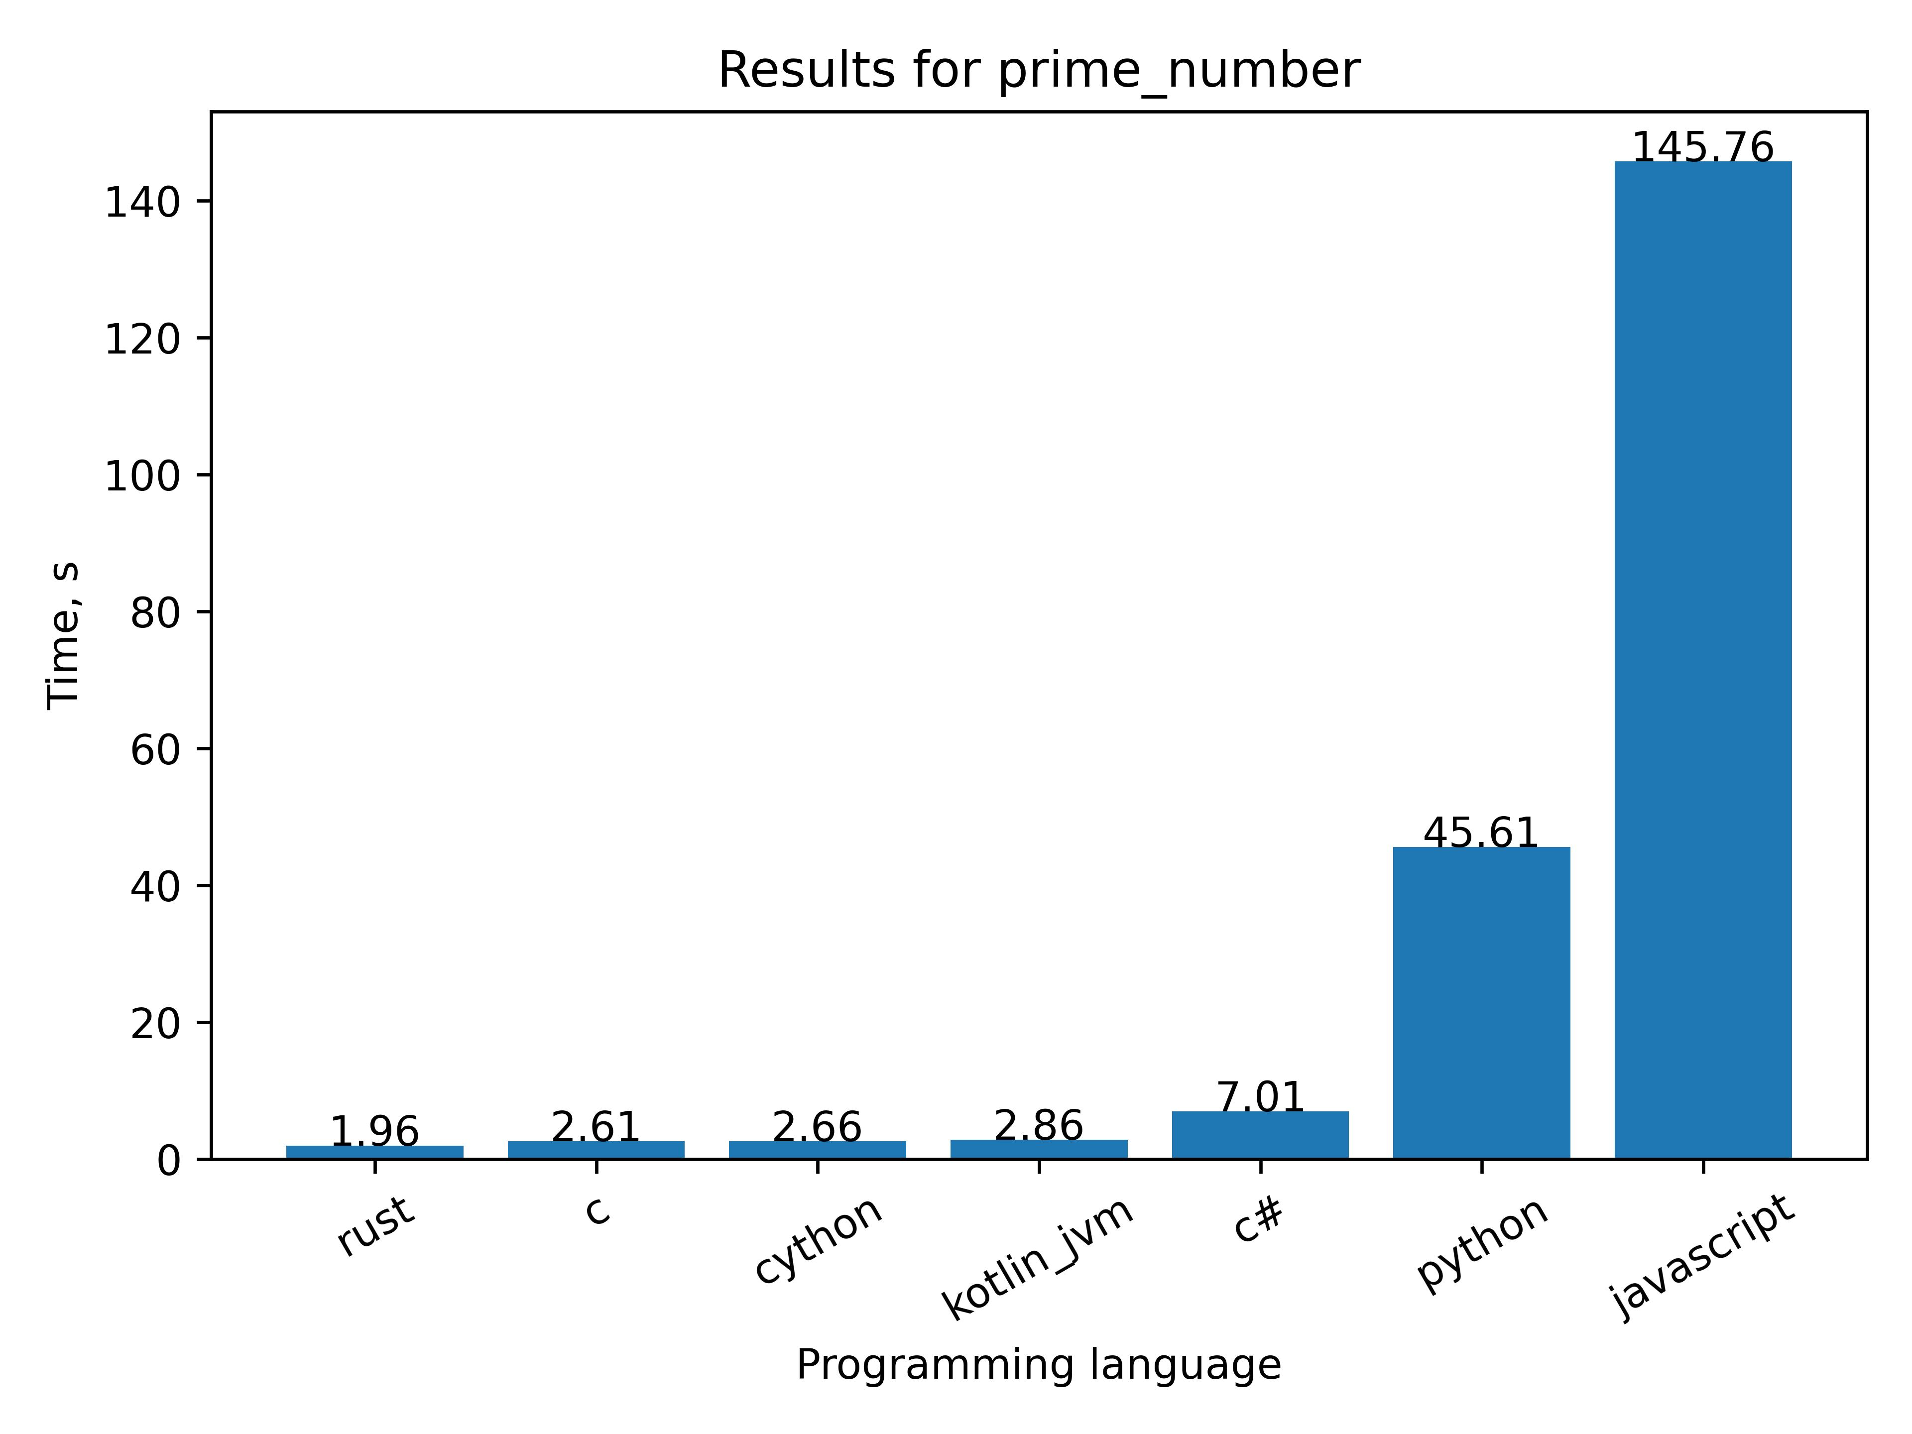
Результаты исследования быстродействия ЯП
Алгоритм умножения матриц
Алгоритм «Быстрая сортировка»
Алгоритм поиска простых чисел
Notes:
Визуализация результатов проведенного исследования в виде набора столбчатых диаграмм, на вертикальной оси которых отображается время, а на горизонтальной оси представлены языки программирования.

Slide 13
Результаты исследования быстродействия ЯП
Средство | Алгоритм умножения матриц | Алгоритм «Быстрая сортировка» | Алгоритм поиска простых чисел | Среднее значение
Python | 978.26 | 6.53 | 45.61 | 343.46
Cython | 5.91 | 0.26 | 2.66 | 2.94
JavaScript | 647.30 | 4.10 | 145.76 | 265.72
C# | 43.20 | 4.95 | 7.01 | 18.38
Rust | 6.14 | 0.28 | 1.96 | 2.79
Kotlin | 25.73 | 0.82 | 2.86 | 9.80
C | 5.16 | 0.22 | 2.61 | 2.66
Notes:
Результаты исследования коррелируют с результатами анализа языков программирования по критерию преобразования исходного кода в процессорные инструкции. Компилируемые языки C и Rust показывают наилучшее быстродействие. Язык программирования Cython также показывает высокое быстродействие, так как имеет механизм компиляции, аналогичный тому, что применяется в языке программирования C.
Стоит отметить, что на данном этапе развития язык программирования Cython не обладает экосистемой, необходимой для эффективной разработки на нем. Таким образом, для разработки эмулятора ядра MIPS был выбран язык программирования Rust

Slide 14
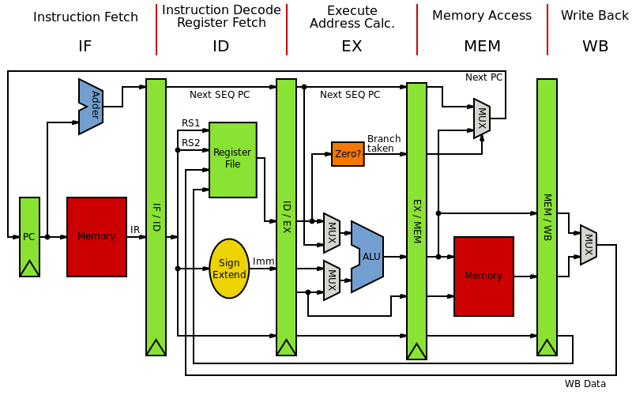
MIPS
MIPS - система команд и микропроцессорных архитектур, построенных по принципу RISC систем.
Применяется во встраиваемых системах различного назначения: промышленное, полиграфическое и телекоммуникационное оборудование, автомобили, игровые консоли.
Notes:
MIPS представляет собой систему команд и микропроцессорных архитектур, построенных по принципу RISC систем. Применяется во встраиваемых системах различного назначения: промышленное, полиграфическое и телекоммуникационное оборудование, автомобили, игровые консоли.

Slide 15
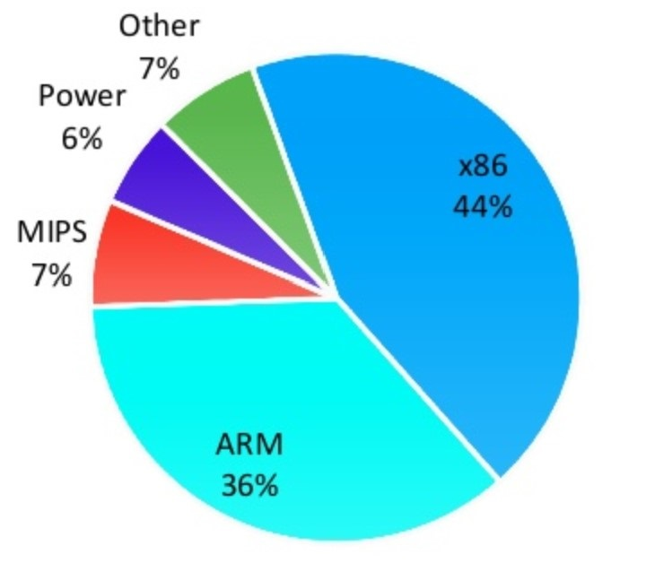
Обоснование выбора
Трудозатраты на реализацию в эмуляторе ниже, по сравнению с ARM и x86 процессорными архитектурами
Распространенность в производстве встраиваемых систем. Является 3-ей по популярности процессорной архитектурой по результатам исследования 2016 года
Notes:
Обоснование выбора архитектуры MIPS для реализации в эмуляторе являются низкие трудозатраты по сравнению с архитектурами ARM и x86. А также распространенность на рынке встраиваемых систем.

Slide 16
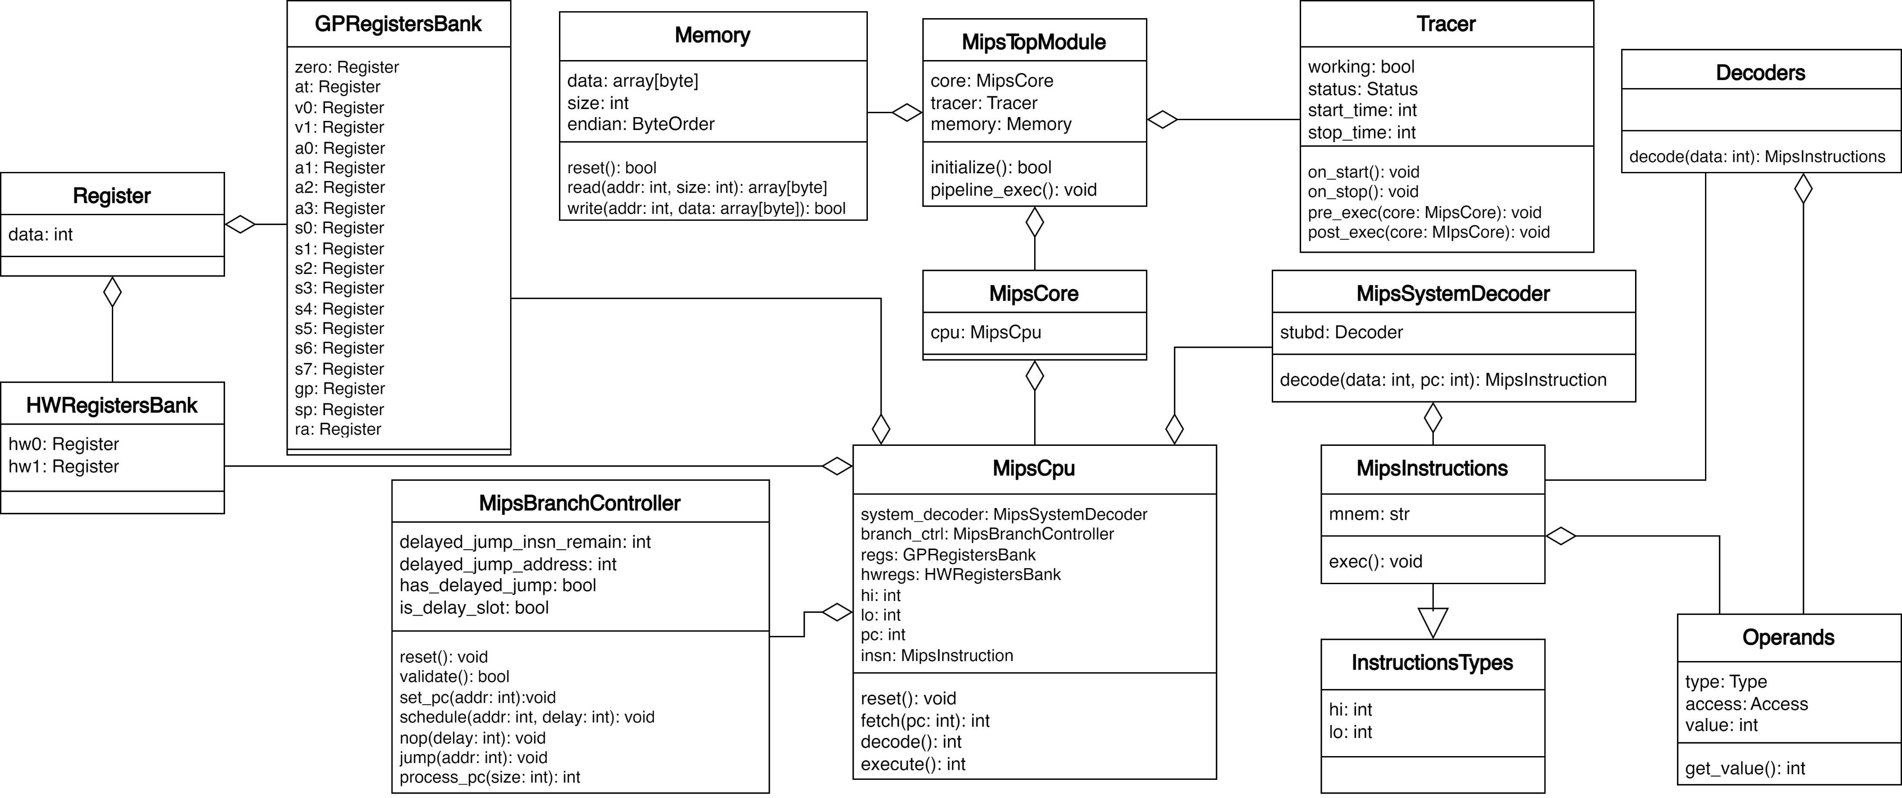
Разработка архитектуры эмулятора ядра MIPS
Notes:
Для разработки эмулятора ядра MIPS была спроектирована его архитектура и реализована в виде диаграммы классов в нотации UML.

Slide 17
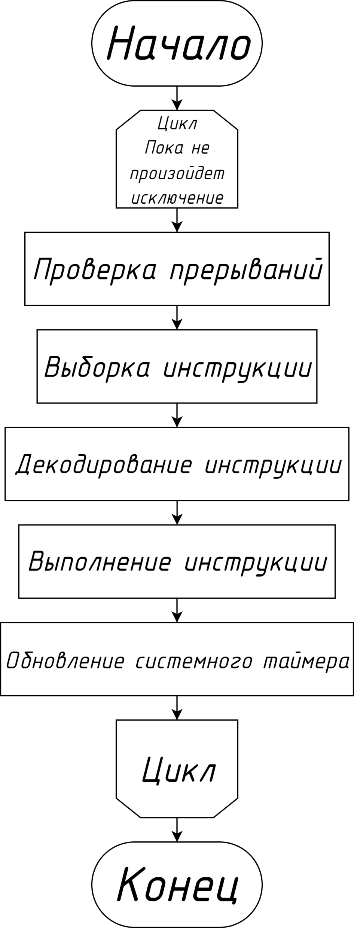
Основной цикл эмулятора
Notes:
Основной алгоритм работы эмулятора заключается в бесконечном цикле, выполняющим проверку прерываний, выборку инструкции, ее декодирования и выполнение. После чего происходит обновление системного таймера.

Slide 18

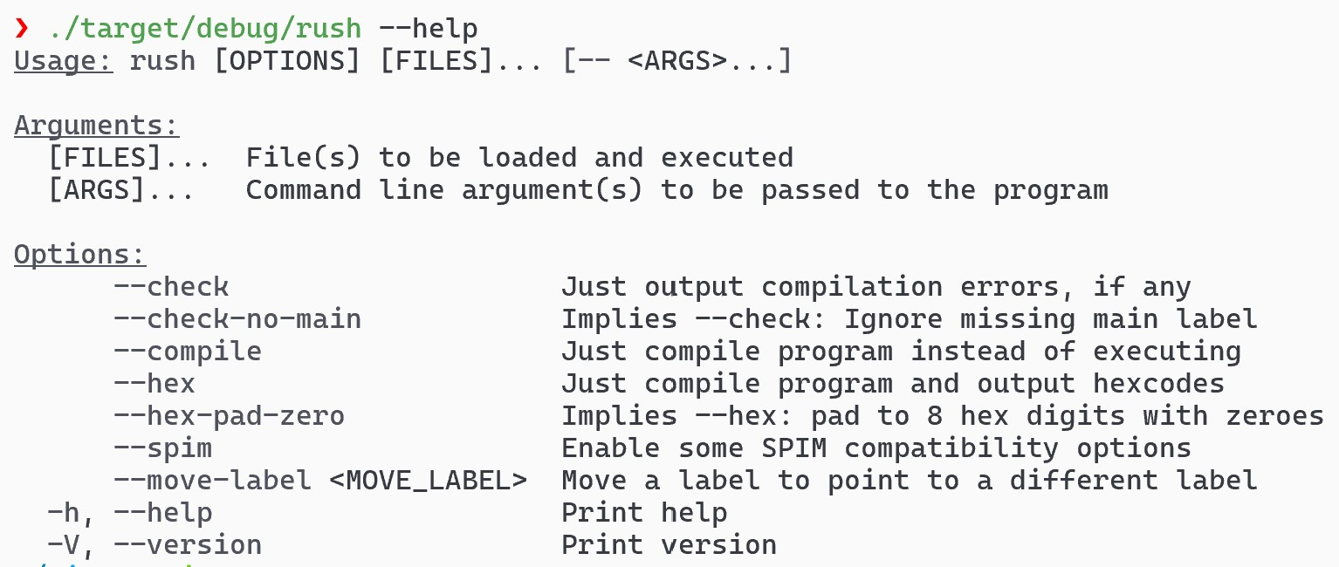
Разработка эмулятора ядра MIPS
Rush – разработанный эмулятор ядра процессорной архитектуры MIPS
Основное средство разработки – язык программирования Rust 1.76.0
Архитектура набора команд MIPS32
Основой является набор инструкций микропроцессора MIPS R2000
Реализовано 54 нативные инструкции и 73 псевдо-инструкции
Частичная поддержка вычислений с плавающей запятой
Поддержка базовых процессорных исключений
Notes:
В результате был разработан прототип эмулятора ядра MIPS Rush на языке программирования Rust. Он поддерживать архитектуру набора команд MIPS32 и в нем реализовано 54 нативные и 74 псевдо-инструкции.

Slide 19
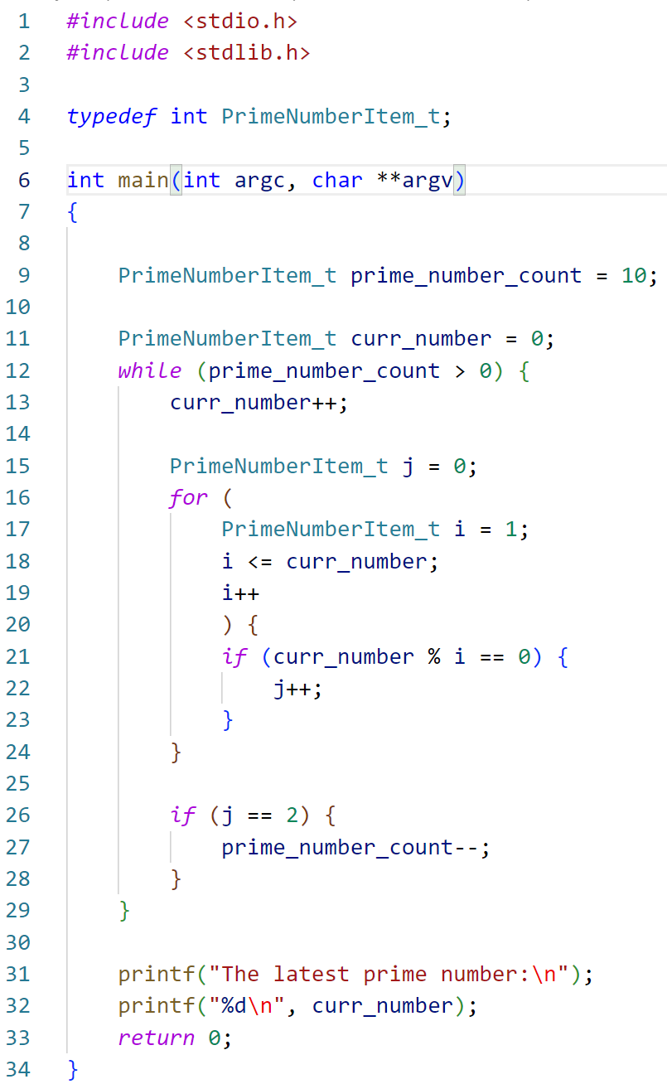
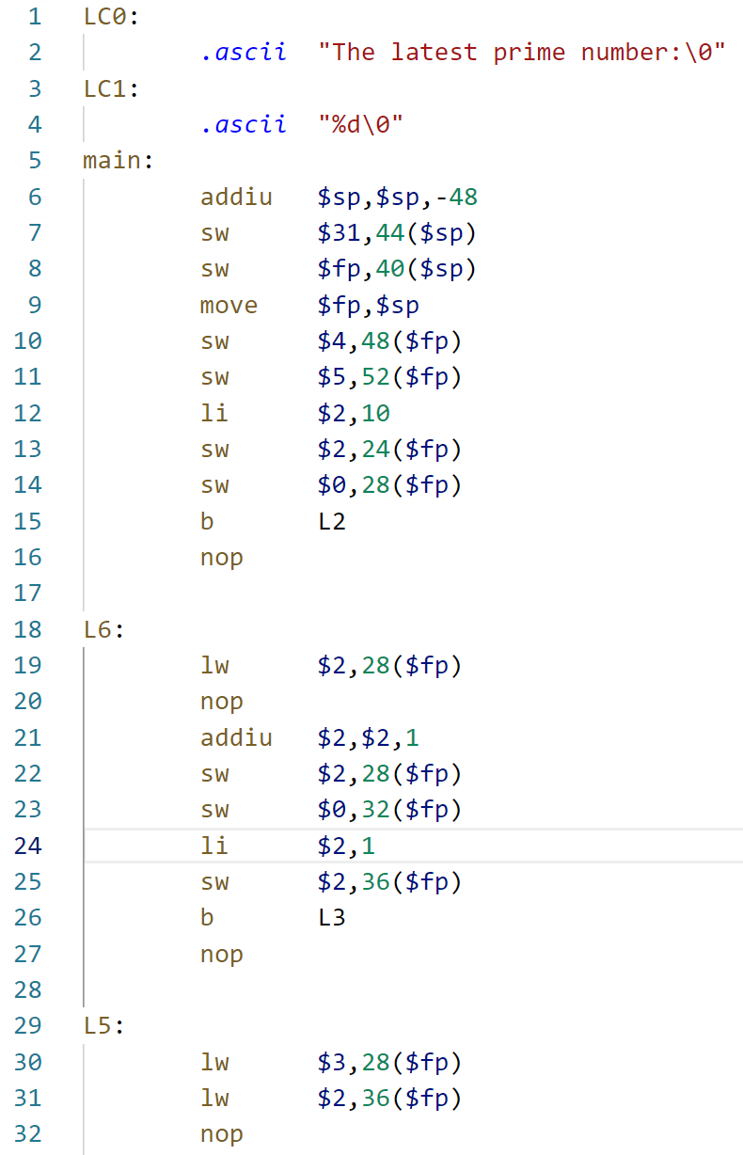
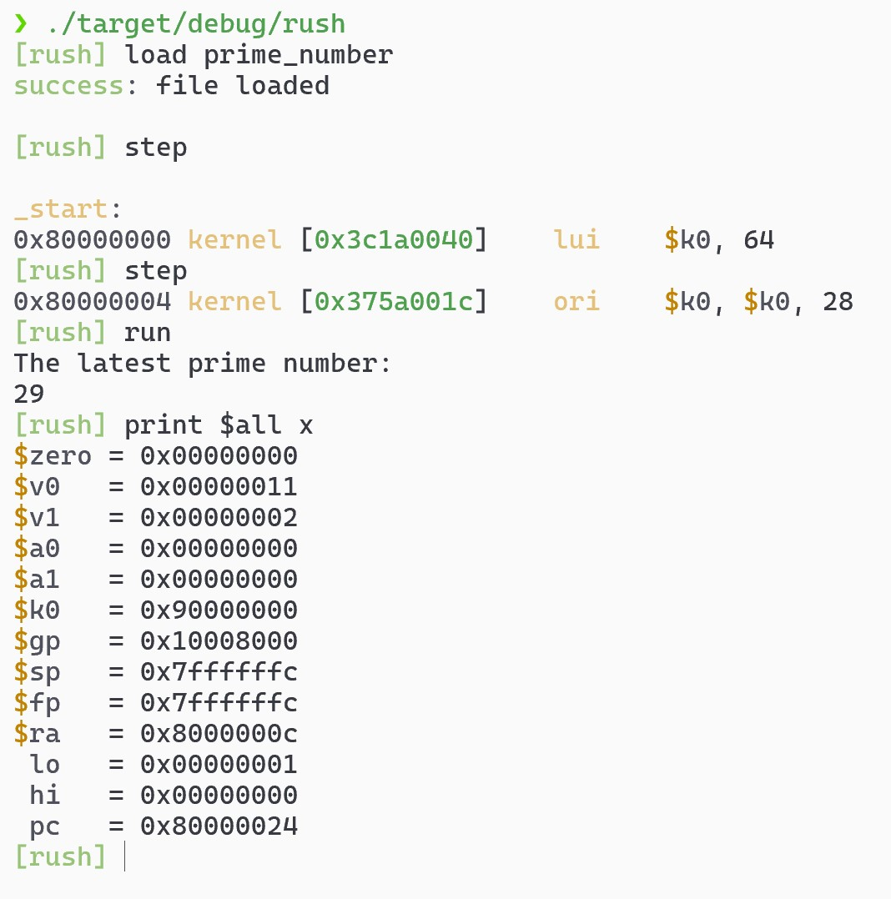
Пример эмуляции ПО
Notes:
На данном слайде представлен пример эмуляции алгоритма поиска простых чисел методом перебора. Слева исходный код на языке Си, посередине результат его компиляции в ассемблерные инструкции, справа листинг запуска данного алгоритма в разработанном эмуляторе.

Slide 20
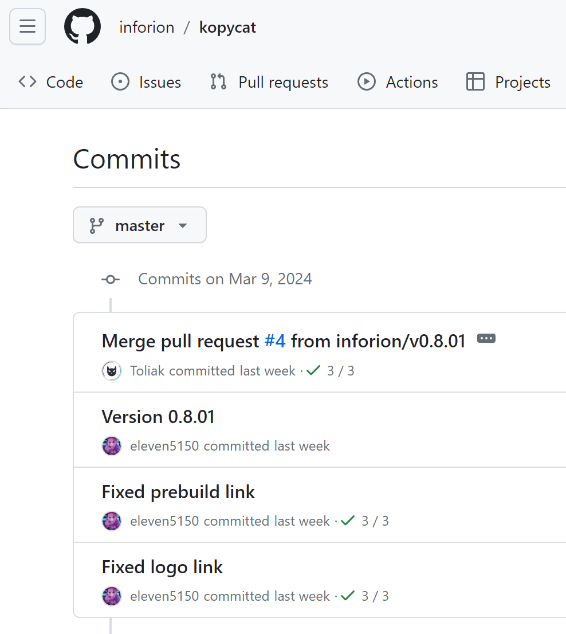
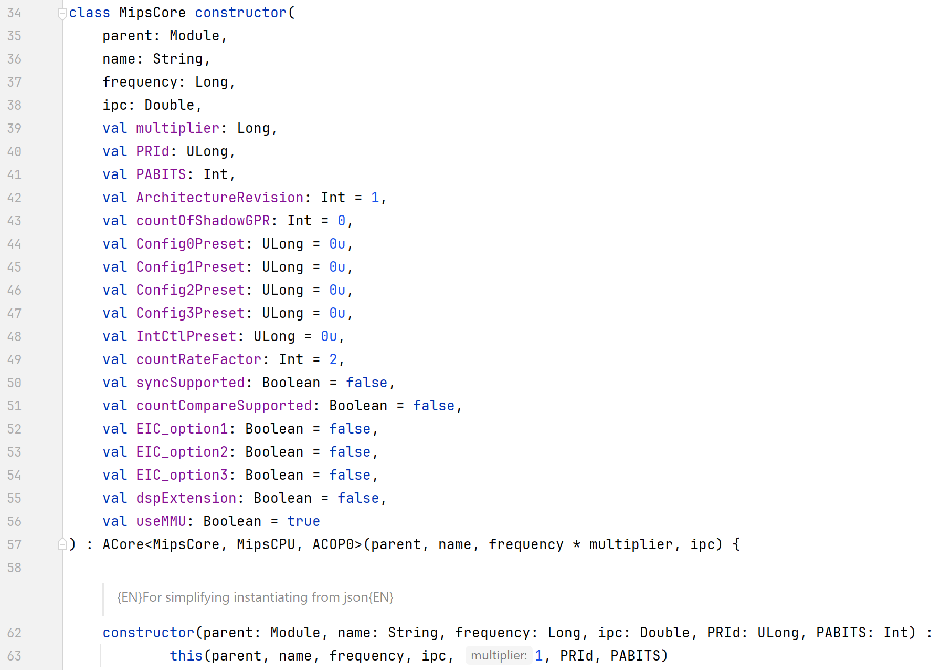
Разработка ядра MIPS в эмуляторе Kopycat
Notes:
Для испытания быстродействия эмуляторов ядра MIPS оно также было реализовано в виде модуля в эмуляторе Kopycat.

Slide 21
Разработка методики испытаний быстродействия эмуляторов
Испытания проводятся с использованием алгоритма поиска простых чисел методом перебора
Предварительно ПО компилируется компилятором mips (el) gcc 13.2.0
Испытание проводится над эмуляторами ядра MIPS:
QEMU
Kopycat
Unicorn
MARS
SPIM
Rush
Мерой быстродействия эмулятора является величина IPS – инструкций в секунду
Программа испытаний эмулятора MIPS:
Фиксация начала выполнения ПО
Запись количества выполненных инструкций
Фиксация окончания выполнения ПО
Вычисление количества IPS
Notes:
Для проведения испытания быстродействия эмуляторов ядра MIPS была разработана методика. Также был составлен список существующих эмуляторов ядра MIPS и проведен их анализ. Для проведения каждого из исследований был модифицирован исходный код эмуляторов для внедрения в них программных сущностей, проводящих измерение быстродействия.

Slide 22
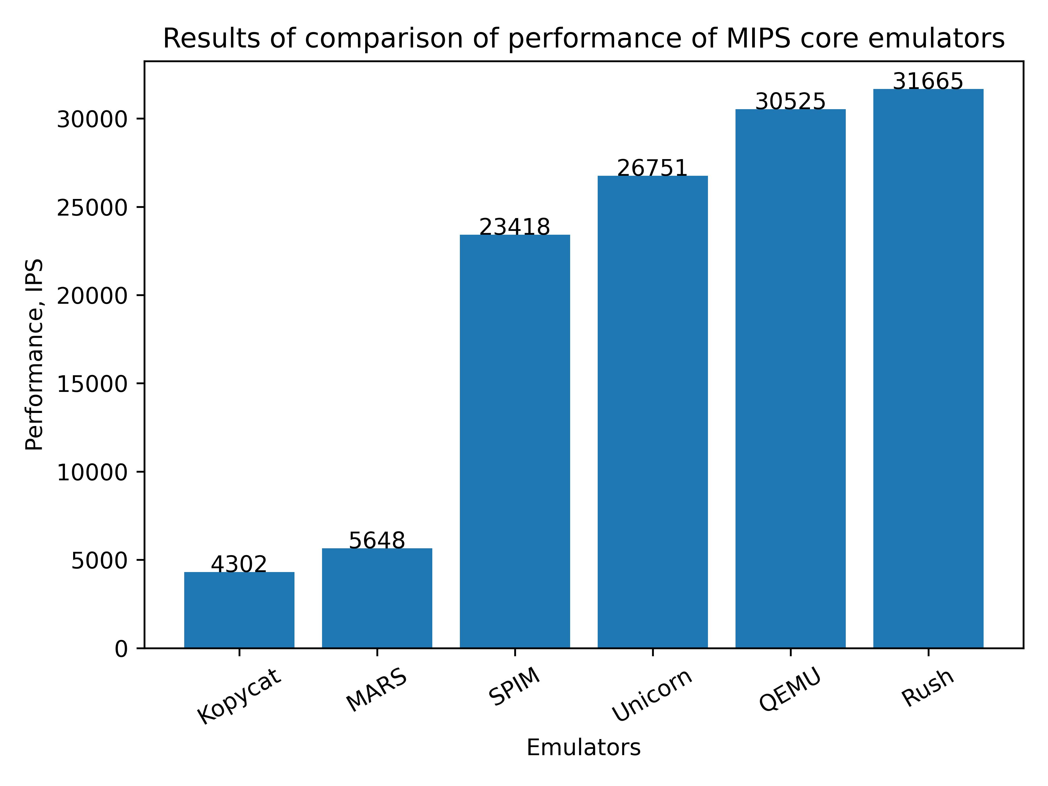
Результаты испытаний быстродействия эмуляторов MIPS

Slide 23
Основные результаты работы
Разработана методика исследования быстродействия современных средств проектирования ПО
Разработано ПО «FPLB» для проведения исследования быстродействия современных средств проектирования ПО. Также приведен алгоритм работы и описана диаграмма классов «FPLB». Разработан иерархический дескриптор конфигурации тестов для исследования
Проведено исследование быстродействия современных средств проектирования ПО.
Разработана архитектура эмулятора ядра MIPS. Приведена диаграмма классов эмулятора ядра MIPS. Описан алгоритм основного цикла эмулятора
Разработан прототип эмулятора ядра MIPS «Rush» с использованием современного средства проектирования ПО – языка программирования «Rust»
Разработан модуль ядра MIPS в эмуляторе Kopycat с использованием современных методов проектирования ПО
Разработана методика испытания быстродействия эмуляторов ядра MIPS. Выполнен сравнительный анализ результатов проведенных испытаний.
Notes:
Основные результаты работы:
Разработана методика исследования быстродействия современных средств проектирования ПО
Разработано ПО «FPLB» для проведения исследования быстродействия современных средств проектирования ПО. Также приведен алгоритм работы и описана диаграмма классов «FPLB». Разработан иерархический дескриптор конфигурации тестов для исследования
Проведено исследование быстродействия современных средств проектирования ПО.
Разработана архитектура эмулятора ядра MIPS. Приведена диаграмма классов эмулятора ядра MIPS. Описан алгоритм основного цикла эмулятора
Разработан прототип эмулятора ядра MIPS «Rush» с использованием современного средства проектирования ПО – языка программирования «Rust»
Разработан модуль ядра MIPS в эмуляторе Kopycat с использованием современных методов проектирования ПО
Разработана методика испытания быстродействия эмуляторов ядра MIPS. Выполнен сравнительный анализ результатов проведенных испытаний.

Slide 24
Публикации
Andrey Vlasov, Aleksey Gladkikh and Kirill Kutaev: Application of Modern Programming Languages in solving the Problem of Emulator Development for Embedded Systems. Lecture Notes in Networks and Systems, 2024. DOI: 10.1007/978-3-031-35311-6_1 (Scopus)
Кутаев К.С., Титов А.С. Методика динамического изменения последовательности выполнения процессорных инструкций в эмуляторе для тестирования встраиваемого программного обеспечения, управляемого прерываниями // Динамика сложных систем - XXI век. – 2024. – Т. 18, № 1. – С. 51-59. (ВАК)
Кутаев К.С., Титов А.С. Изменение поведения программы путём внесения модификации в последовательность выполнения процессорных инструкций в эмулируемой среде // Безопасные информационные технологии : Сборник трудов Двенадцатой международной научно-технической конференции, Москва, 30 октября – 03 ноября 2023 года. – Москва: Московский государственный технический университет имени Н.Э. Баумана (национальный исследовательский университет) (Москва), 2023. – С. 42-46. (РИНЦ)
Гладких А. А., Гараев А. В., Чернышов Д. Д., Кутаев К.С. Анализ беспроводных протоколов передачи данных // Технологии инженерных и информационных систем. – 2023. – № 4. – С. 3-21. (РИНЦ)
Кутаев К. С., Захарова В. О., Латыпова В. А., Муравьев К. А. Анализ защищенности клиент-серверных приложений от атаки BEAST // Технологии инженерных и информационных систем. – 2022. – № 3. – С. 46-52. – EDN HQGQCO. (РИНЦ)
Notes:
За время обучения были выпущены публикации
Из них несколько непосредственно по результатам проведенной работы

Slide 25
Апробация

Slide 26
Благодарю за внимание!

